Slide 1
神经网络对抗攻击
2019年10月30日
Akhtar, Naveed, and A. Mian. "Threat of Adversarial Attacks on Deep Learning in Computer Vision: A Survey." IEEE Access 6(2018):1-1.

Slide 2
Chapter 1
2012年，Krizhevsky首次提出了卷积神经网络CNN（ Convolutional Neural Network ）在计算机视觉领域CV（Computer Vision）的应用。
【Krizhevsky, Alex , I. Sutskever , and G. Hinton . "ImageNet Classification with Deep Convolutional Neural Networks." NIPS Curran Associates Inc. 2012. 】
AlphaGo Zero 的塔布拉拉学习（tabula-rasa learning ）参考了原先为图像识别提出的深度残留网络（ deep Residual Networks (ResNets) ）模型。
【 He, Kaiming , et al. "Deep Residual Learning for Image Recognition." (2015). 】
2014年，Szegedy 首次提出了图像分类神经网络的一个弱点：易受对抗攻击。干扰神经网络分类器的预测性能。
【Intriguing properties of neural networks】
研究领域：深度学习中的对抗攻击和防御
抗对抗攻击的神经网络
除了Szegedy提出的针对某一图像的对抗性扰动，还有普遍扰动，它能够欺骗一个神经网络分类器处理任何图片。
【 Moosavi-Dezfooli, Seyed Mohsen , et al. " [IEEE 2017 IEEE Conference on Computer Vision and Pattern Recognition (CVPR) - Universal Adversarial Perturbations." (2017):86-94. 】

Slide 3
Chapter 2
与Adversarial Attack on deep learning in Computer Version相关的术语：
对抗样本/对抗图片Adversarial example/image：经过蓄意扰乱的用于欺骗机器学习技术（如深度神经网络）的样本。与之对应的是纯净样本cleaning image。
对抗性扰动Adversarial perturbation：一种噪声。
对抗性训练Adversarial training：只用对抗样本进行的机器学习模型训练。
对手Adversary：指创建敌手示例的代理。有时敌手示例本身就会被成为对手。
黑盒攻击Black-box attacks ：将完全不了解该模型的对抗样本提供给目标模型。假设对手了解模型训练框架或训练流程，但也完全不了解模型参数。
半黑盒攻击semi-black-box：使用了目标模型的任何信息。
白盒攻击White-box attacks：指对手完全了解目标模型，包括参数、结构、训练流程、甚至训练数据。
检测器Detector：检测图像是否为对抗样本。
欺骗率Fooling ratio/rate：=预测标签改变的对抗图片数/对抗图片总数。评估预测模型被对抗图片干扰的情况。
单步方法One-shot/one-step methods：是一种通过执行单步计算生成对抗性扰动（噪声）的方法。Eg:算一次模型损失梯度。与之对应的是，执行一种计算多次，获得一个扰动。

Slide 4
Chapter 2
与Adversarial Attack on deep learning in Computer Version相关的术语：
准不可感知Quasi-imperceptible：是对抗性扰动的一种属性，指很难被人眼感知的图片扰动。
整流器Rectifier：调整一个对抗样本以使目标模型的预测能恢复为对一个纯净样本的预测结果。
目标攻击Targeted attack：欺骗模型将对抗图片预测为一个给定的特定标签。
非目标攻击non-targeted attacks：对抗图片的预测标签是不相关的，只要不是正确标签（正确标签指纯净样本的预测结果）。
威胁模型Threat model：指攻击的类型。比如黑盒攻击。
可转移性Transferability：对抗样本保持有效的能力，即便是用在除了生成它的模型之外的模型上。

Slide 5
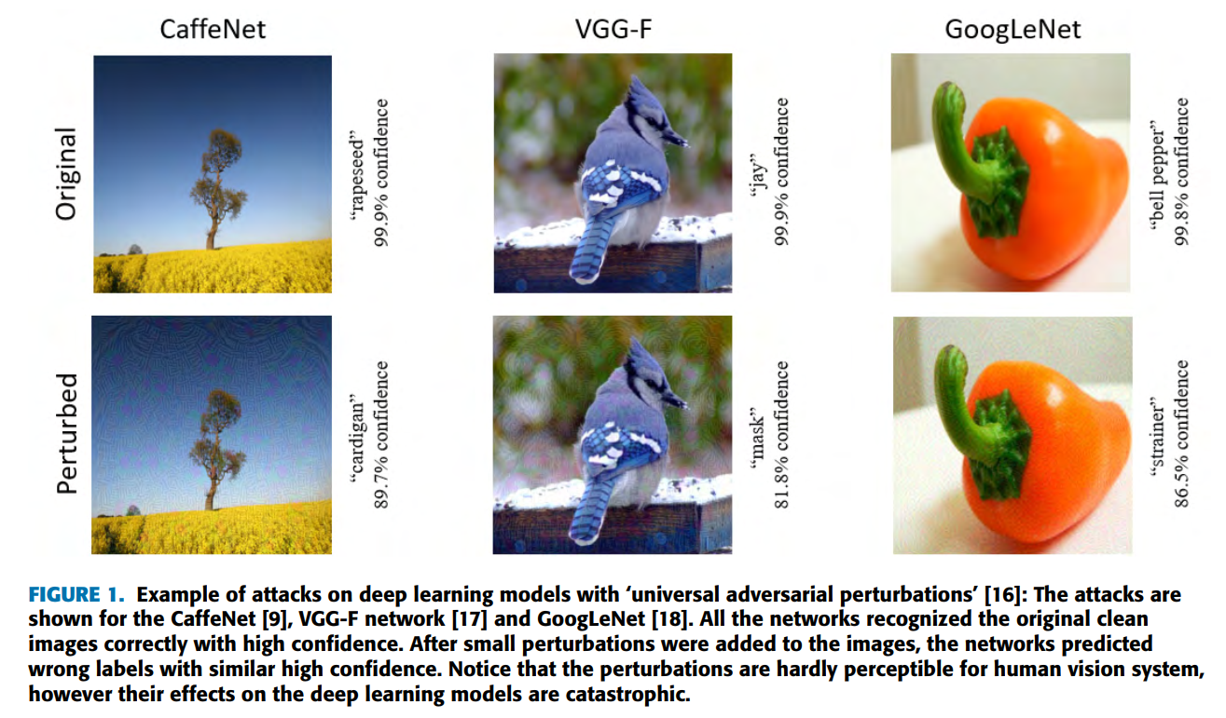
Chapter 3
Moosavi 2017年提出Universal adversarial perturbation

Slide 6
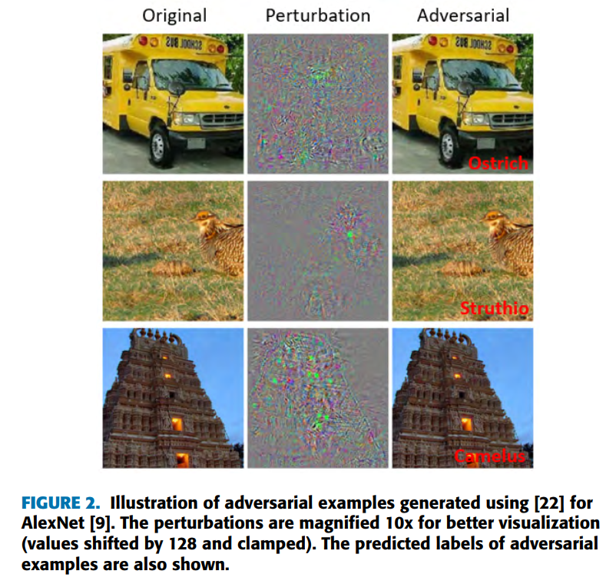
Chapter 3
Szegedy 2013年首次提出BOX-CONSTRAINED L-BFGS

Slide 7
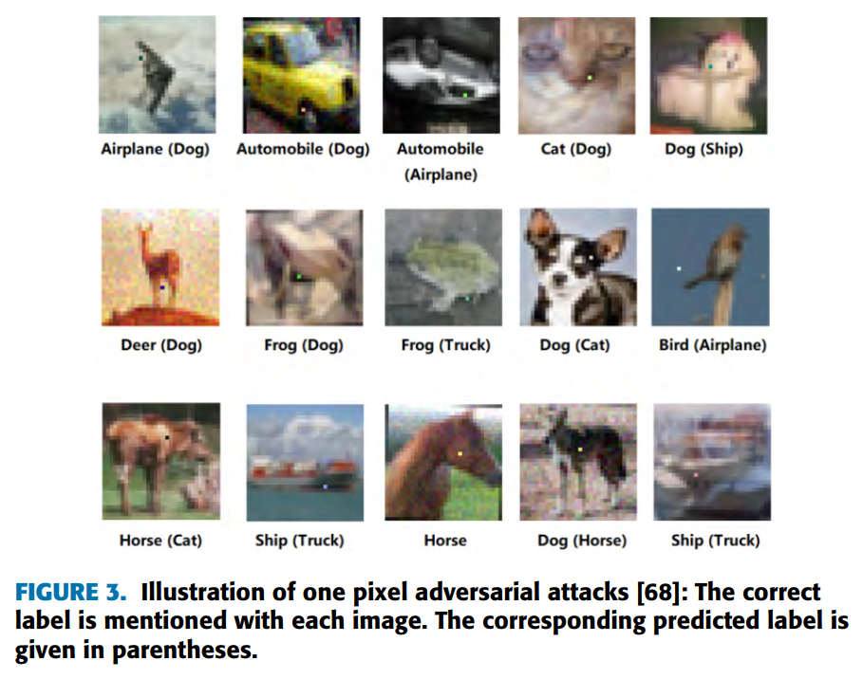
Chapter 3
Su. 2017年提出ONE PIXEL ATTACK

Slide 8
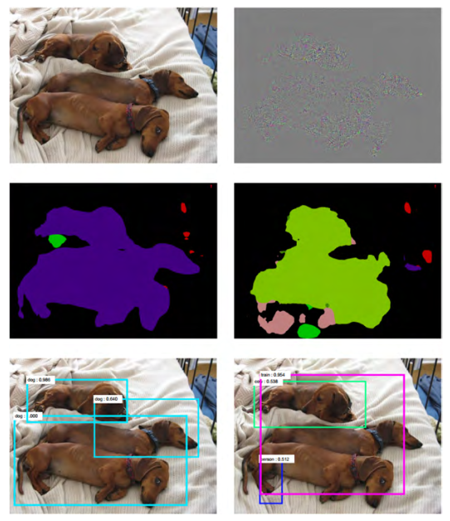
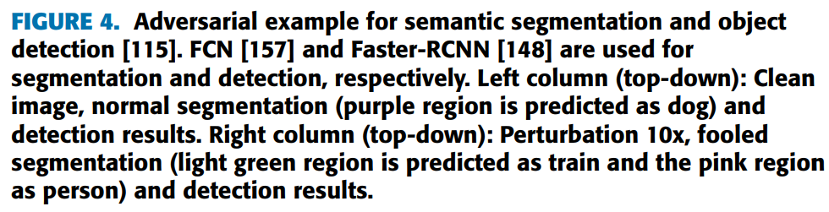
Chapter 3
针对分割和识别任务神经网络的对抗攻击

Slide 9
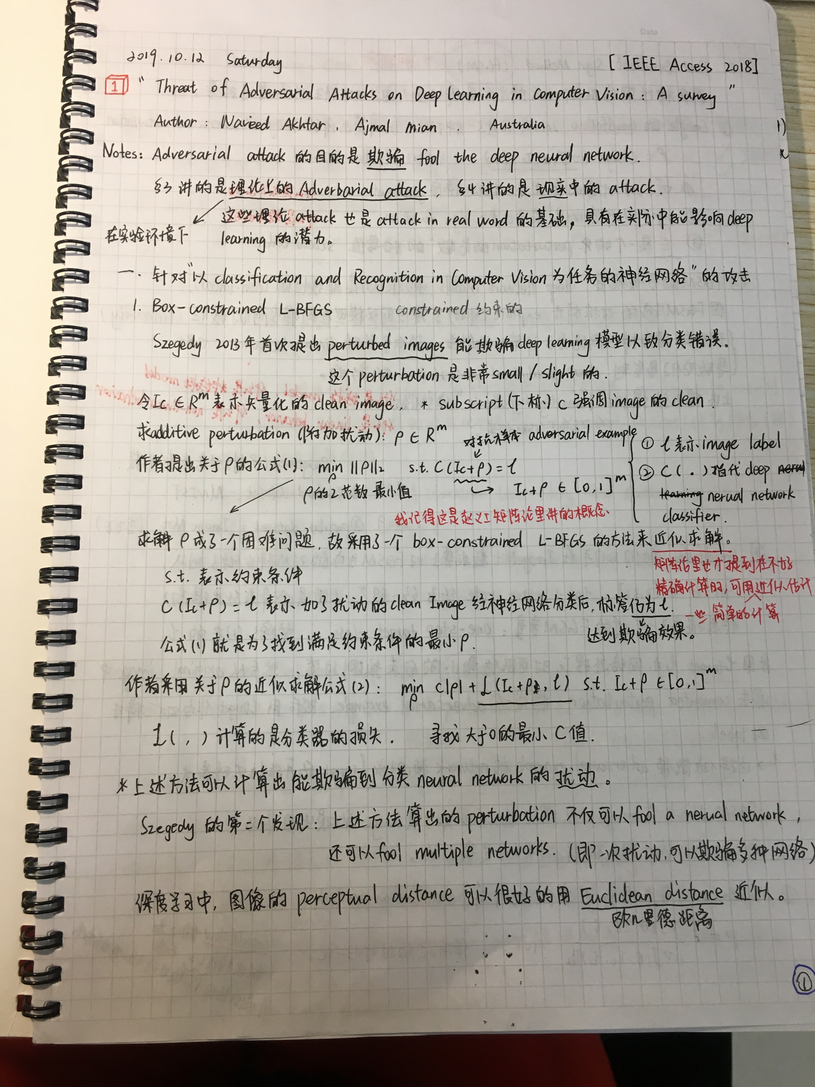
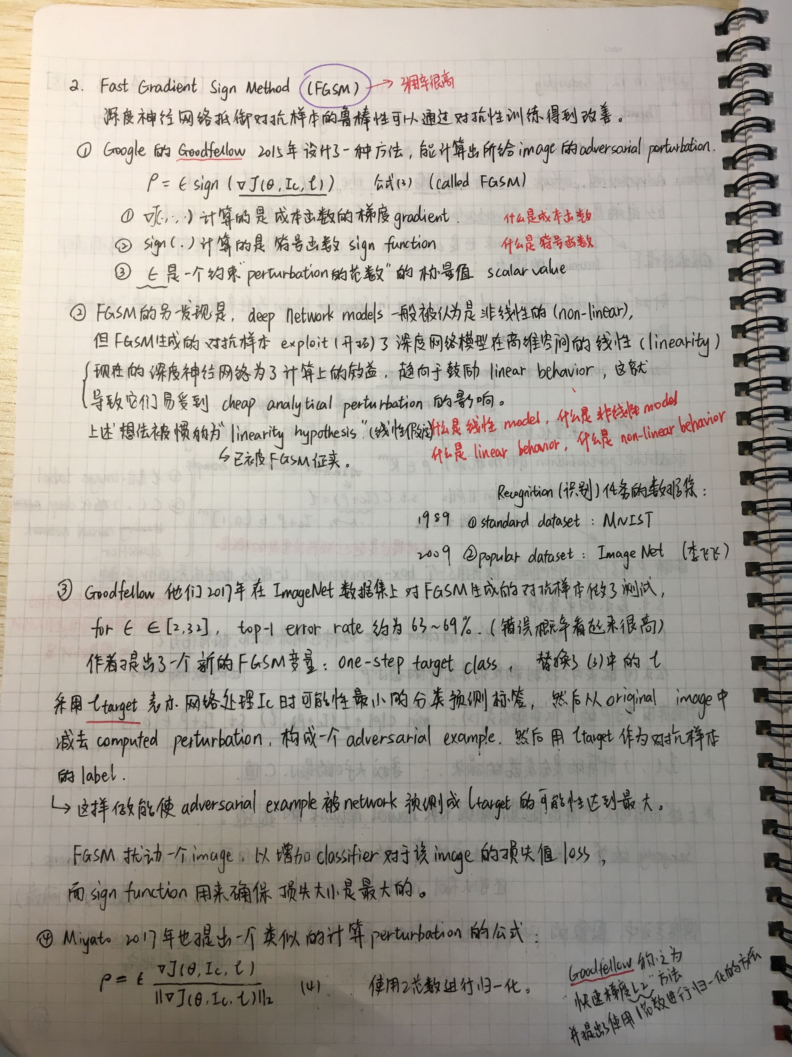
Chapter 3
论文笔记

Slide 10
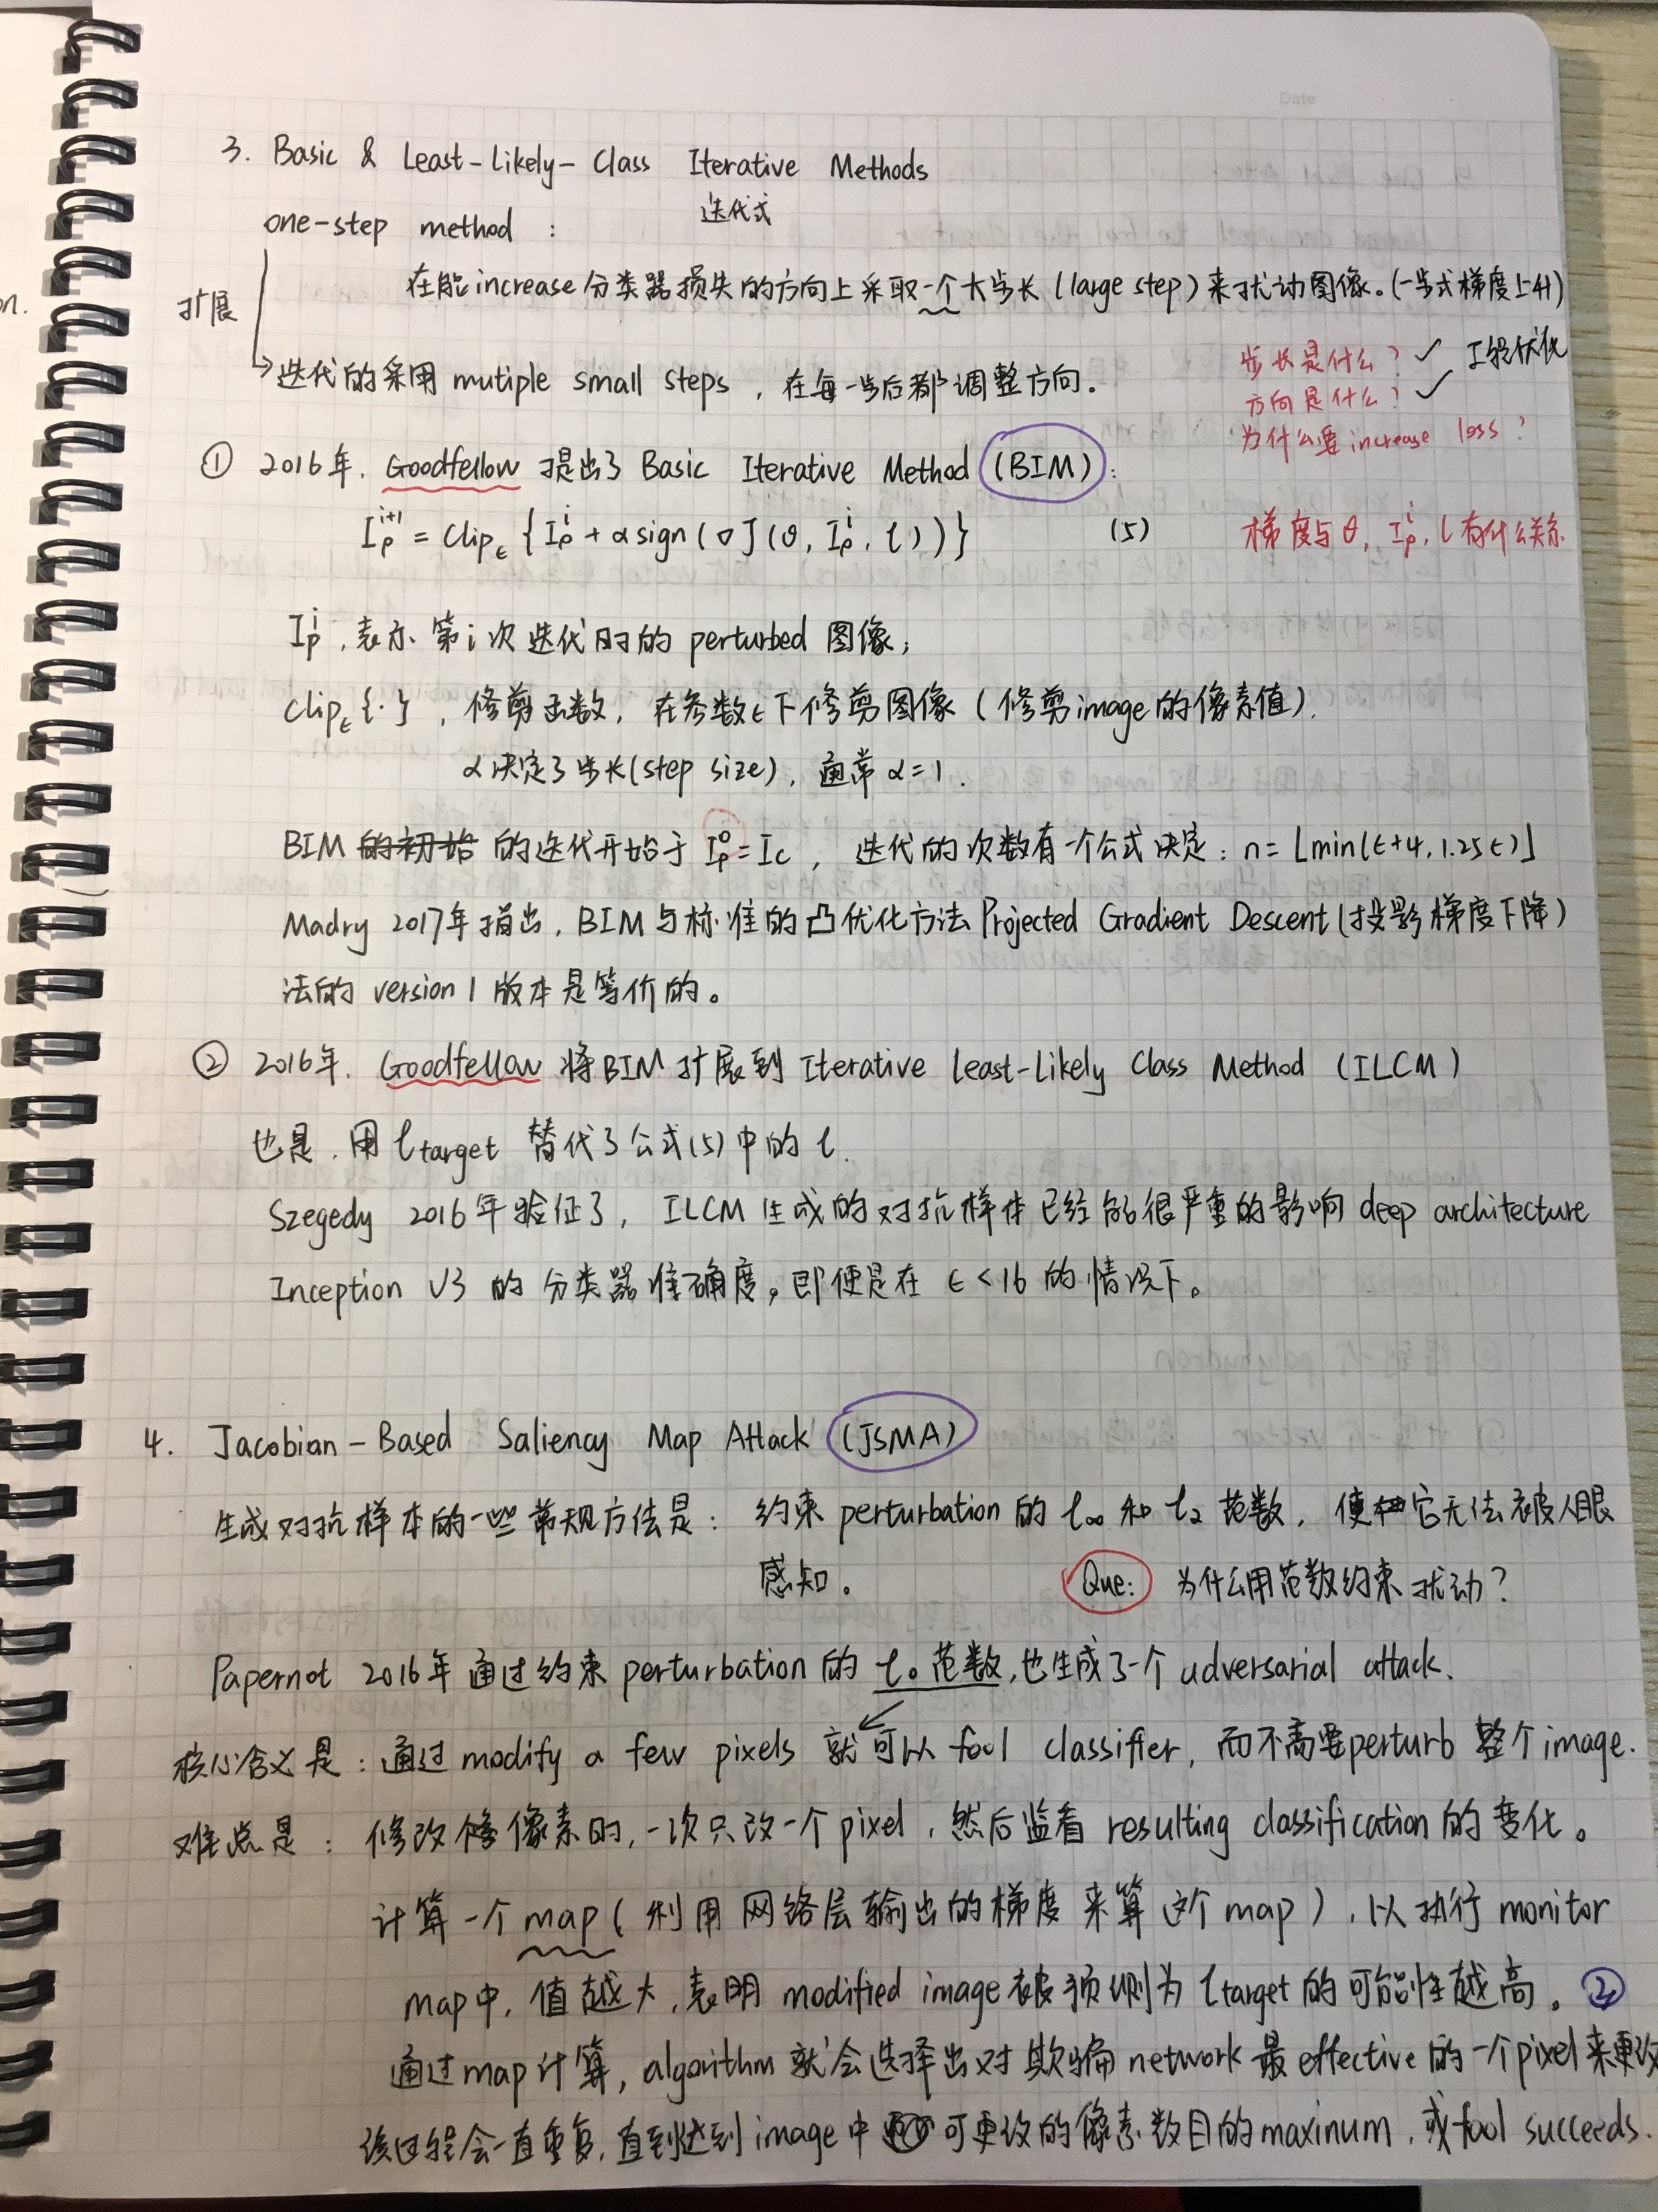
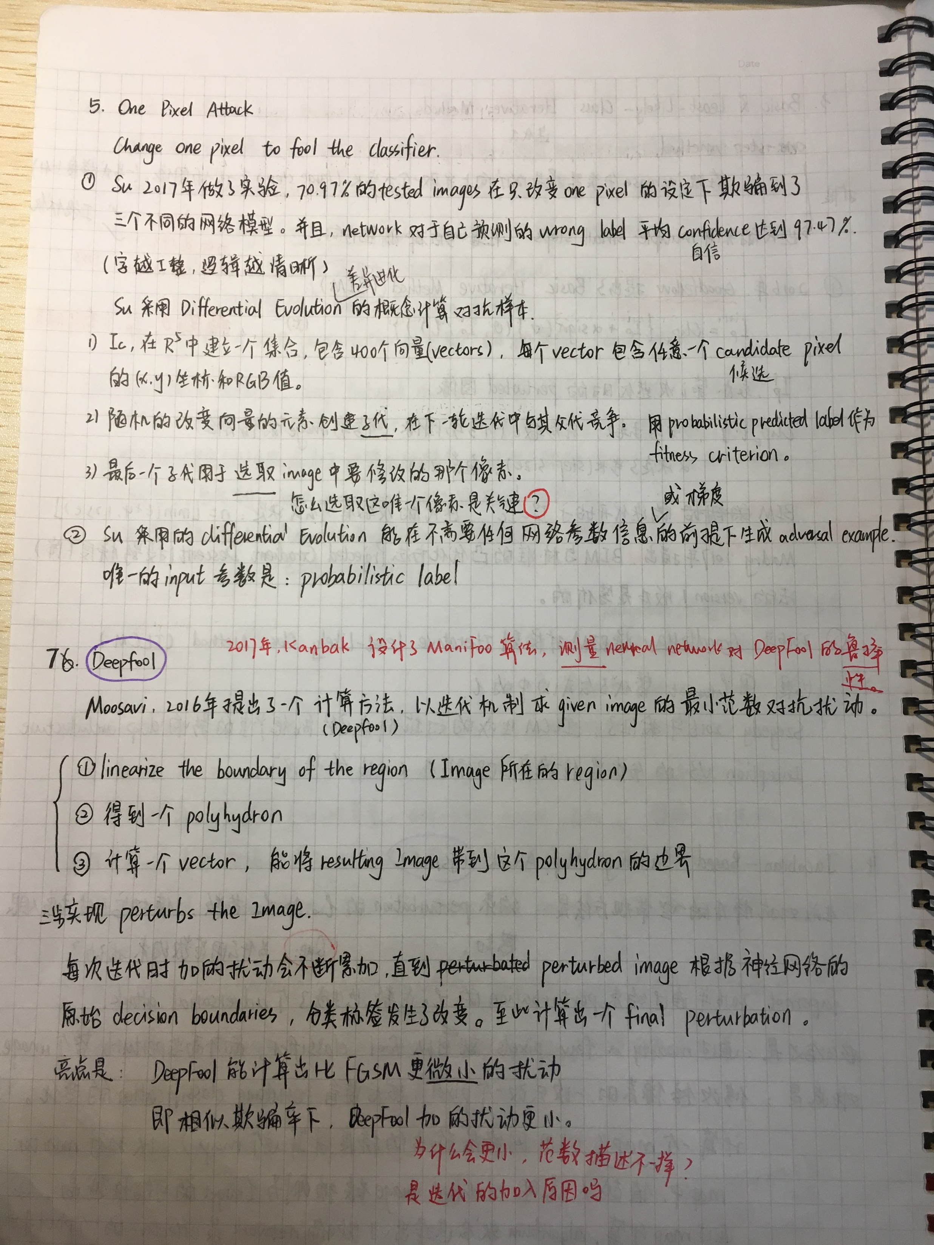
Chapter 3
论文笔记

Slide 11
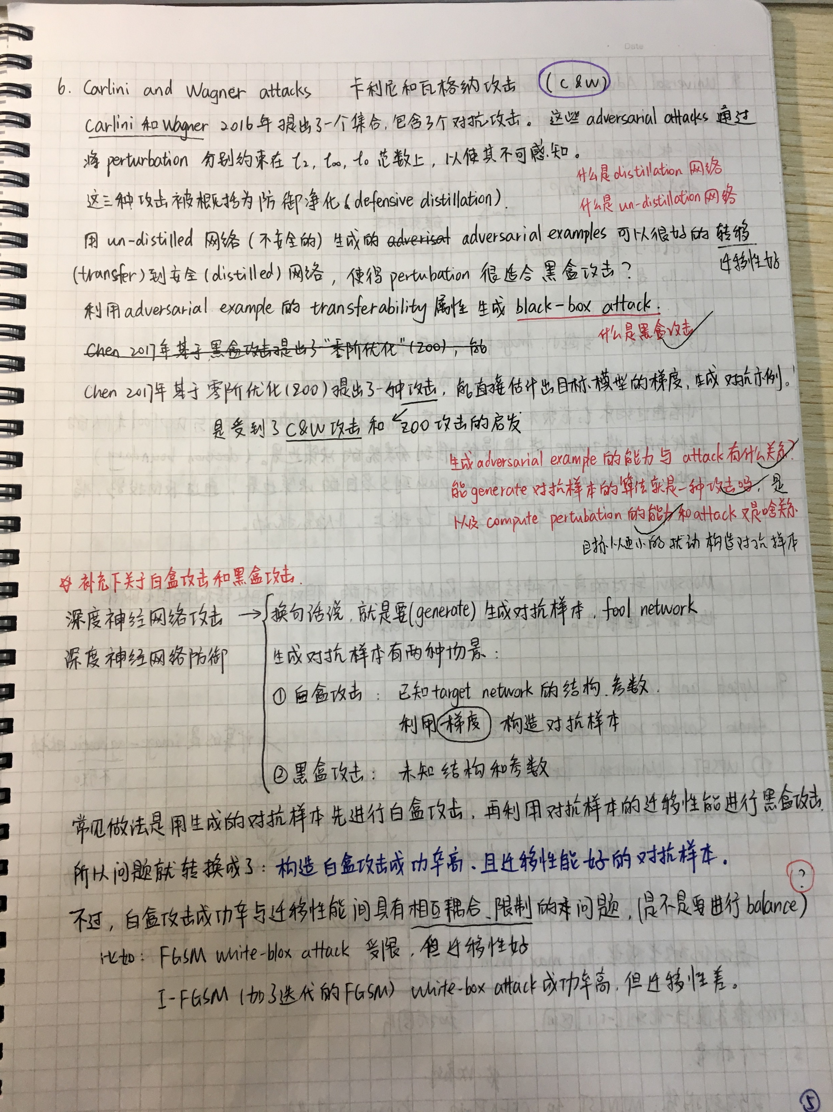
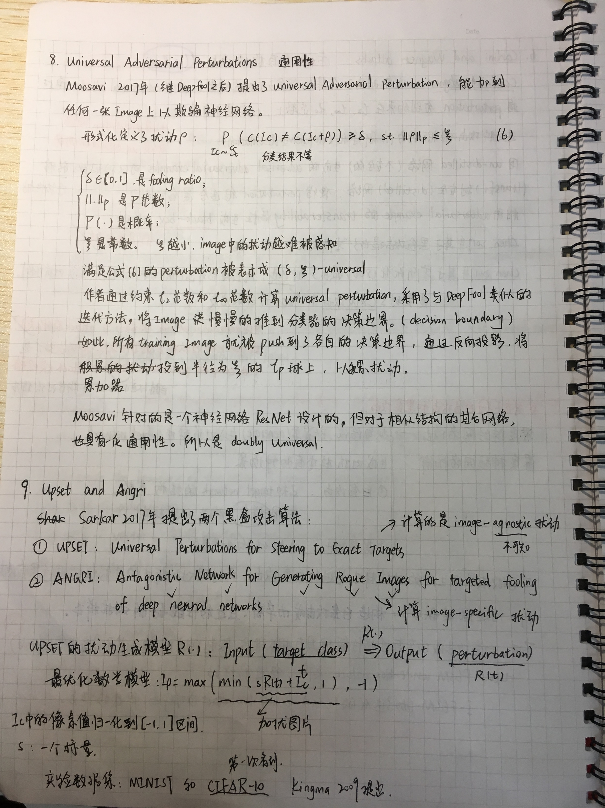
Chapter 3
论文笔记

Slide 12
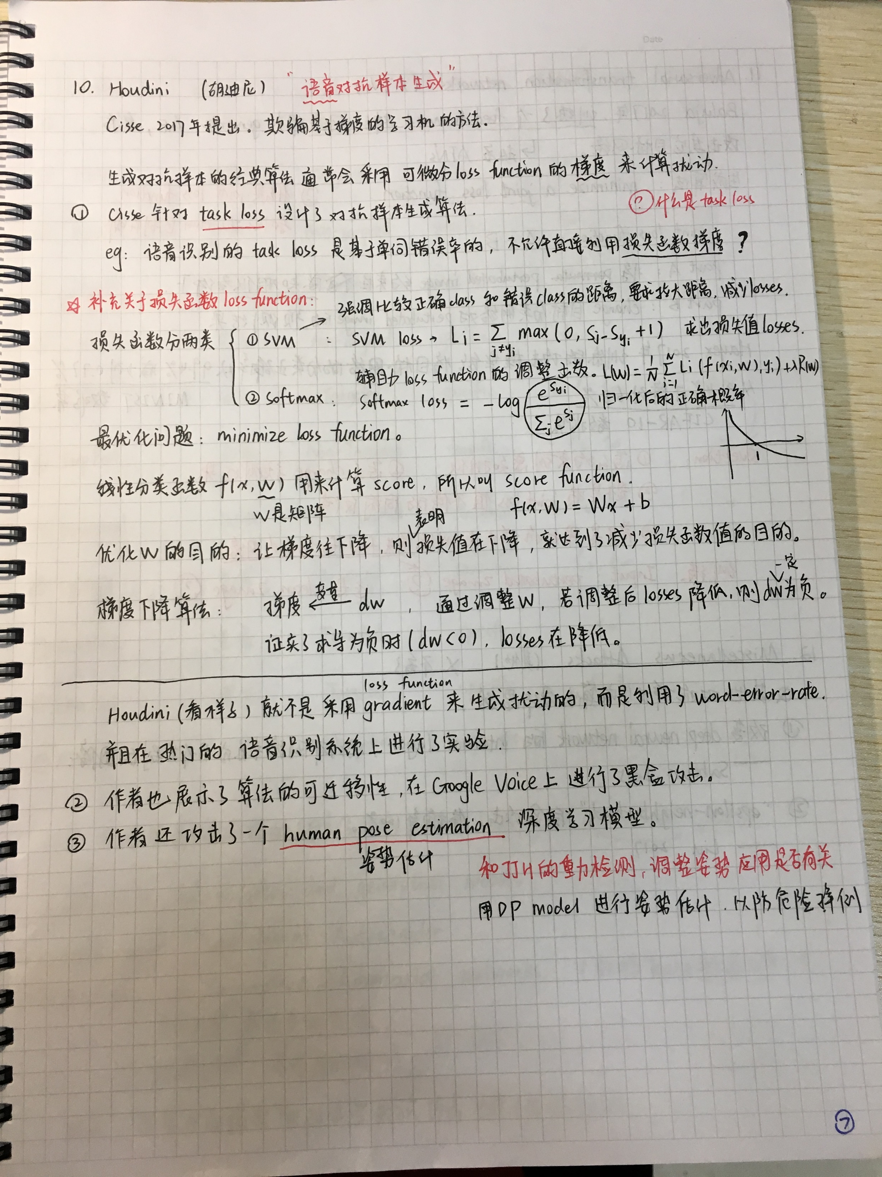
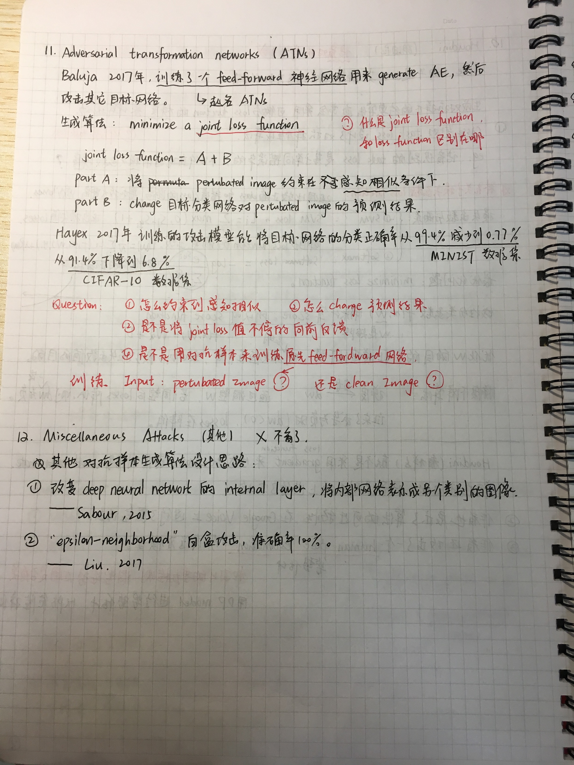
Chapter 3
论文笔记

Slide 13
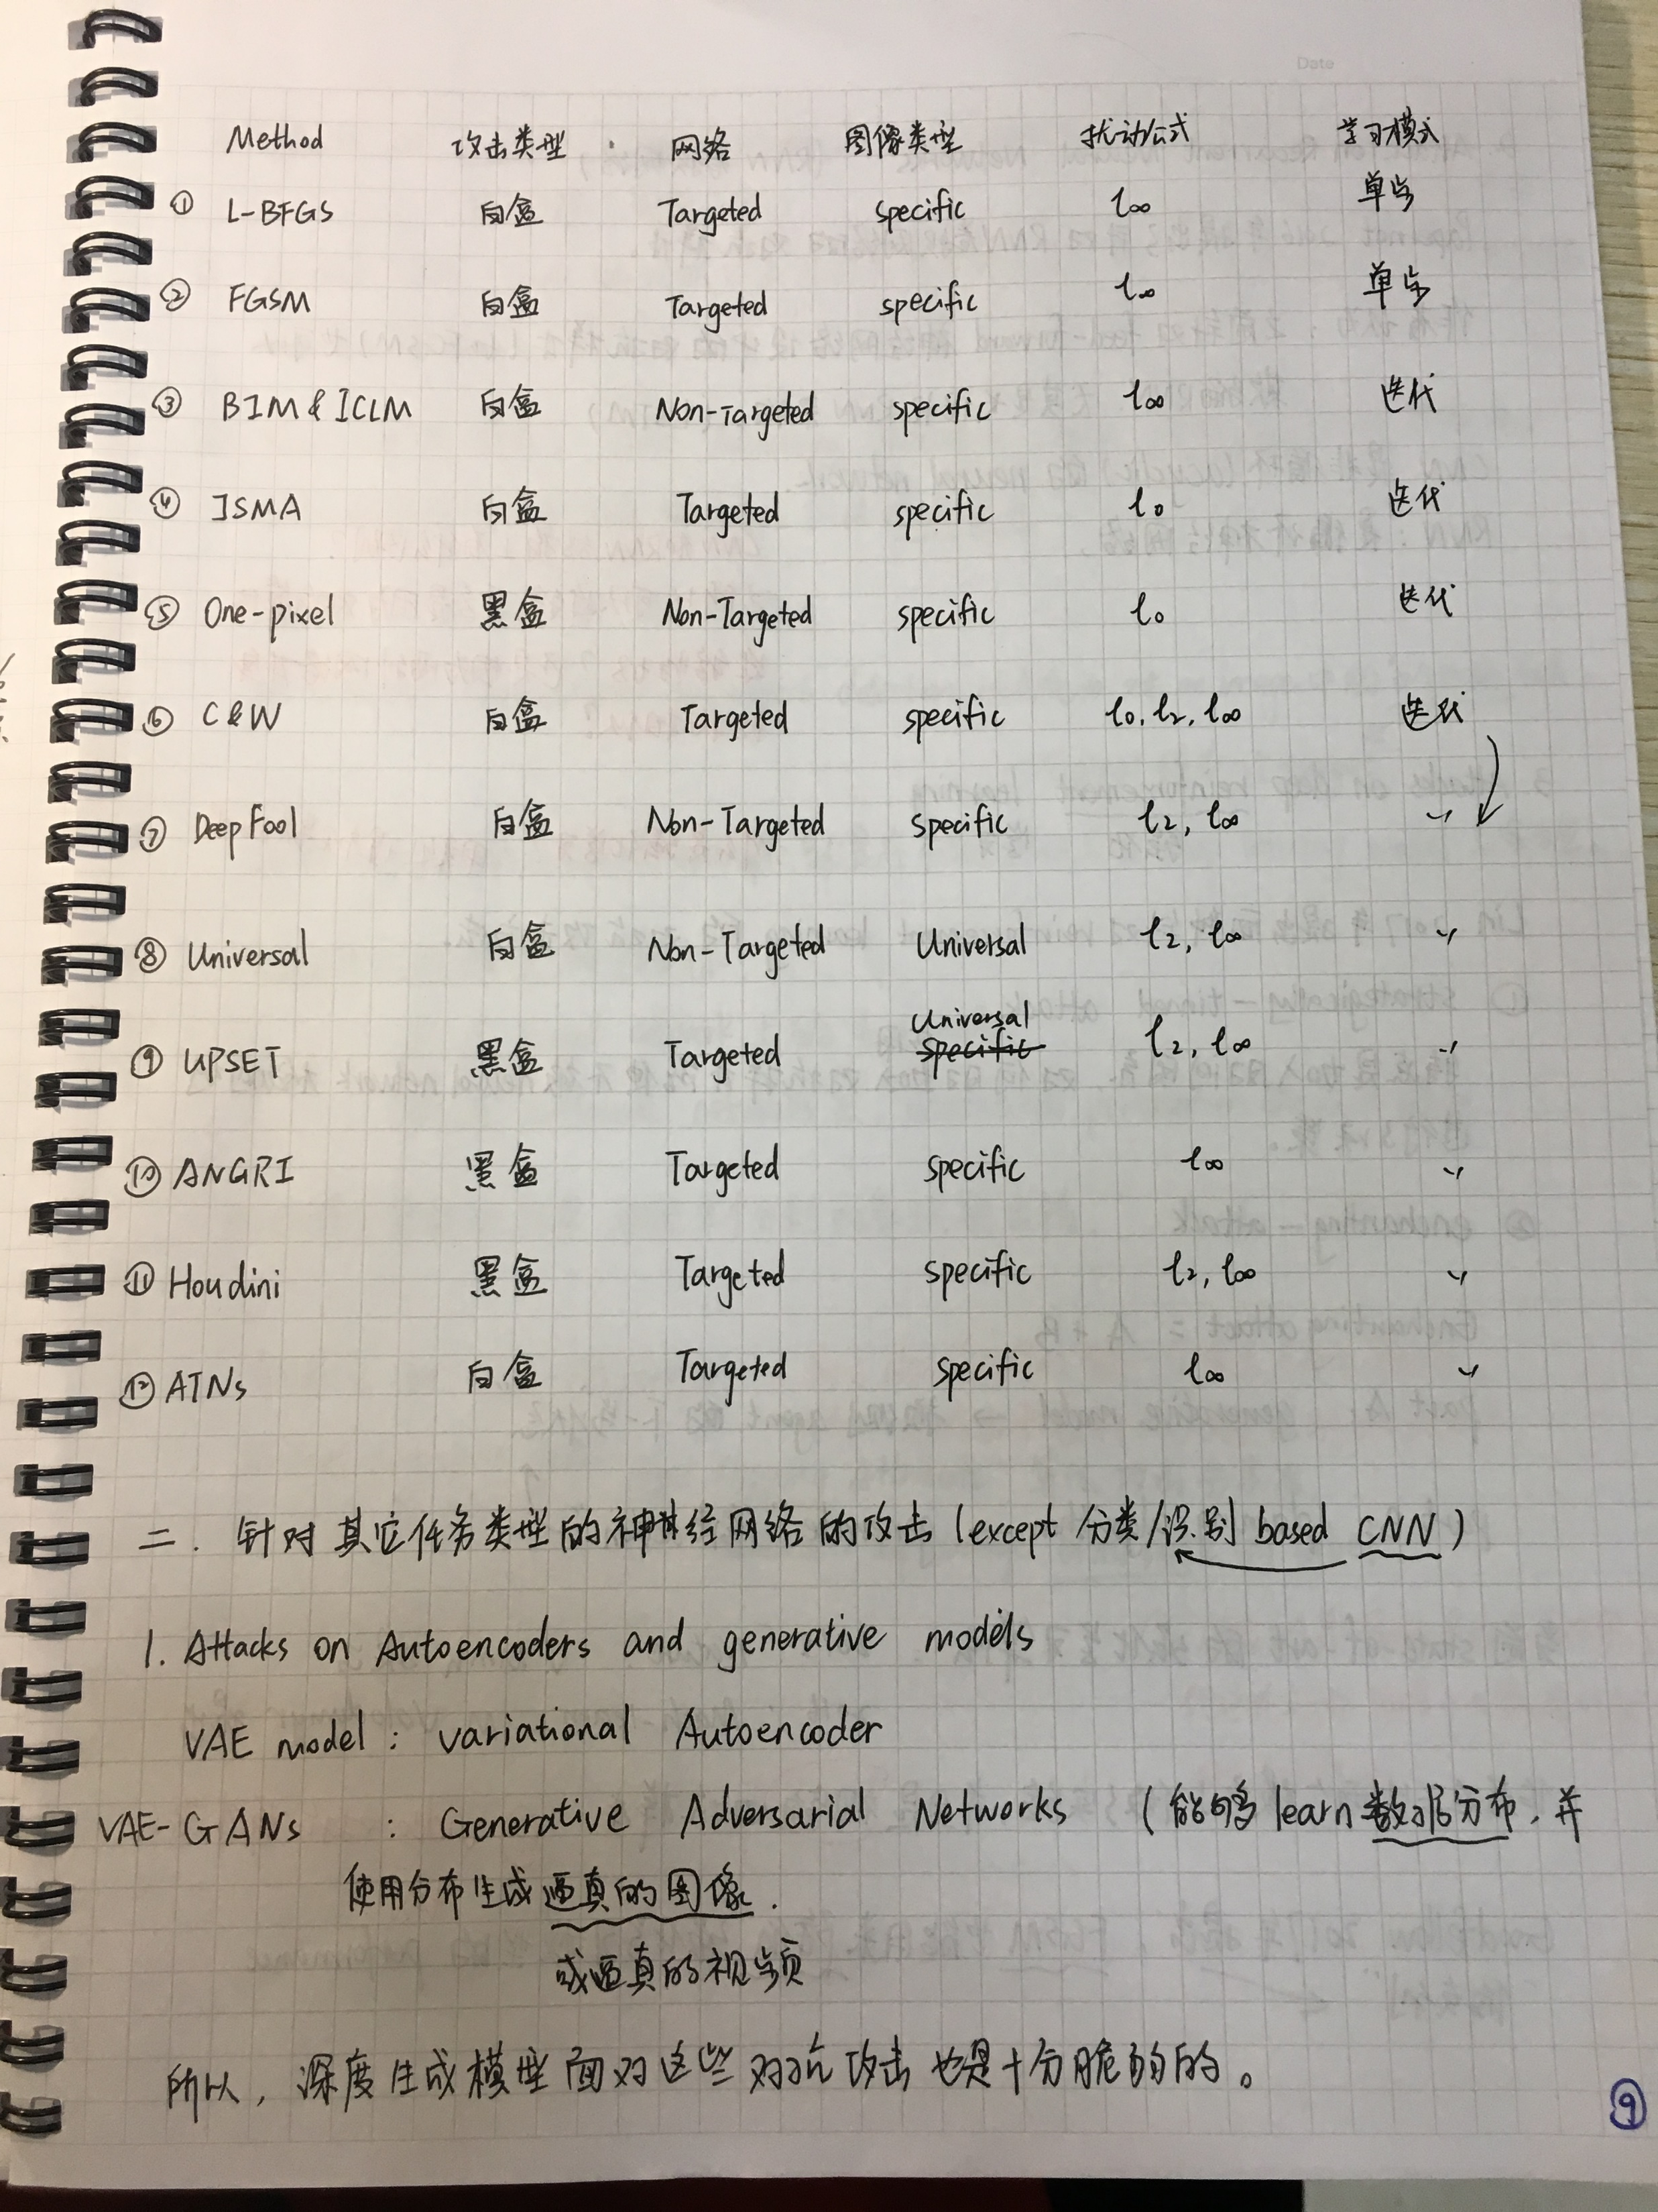
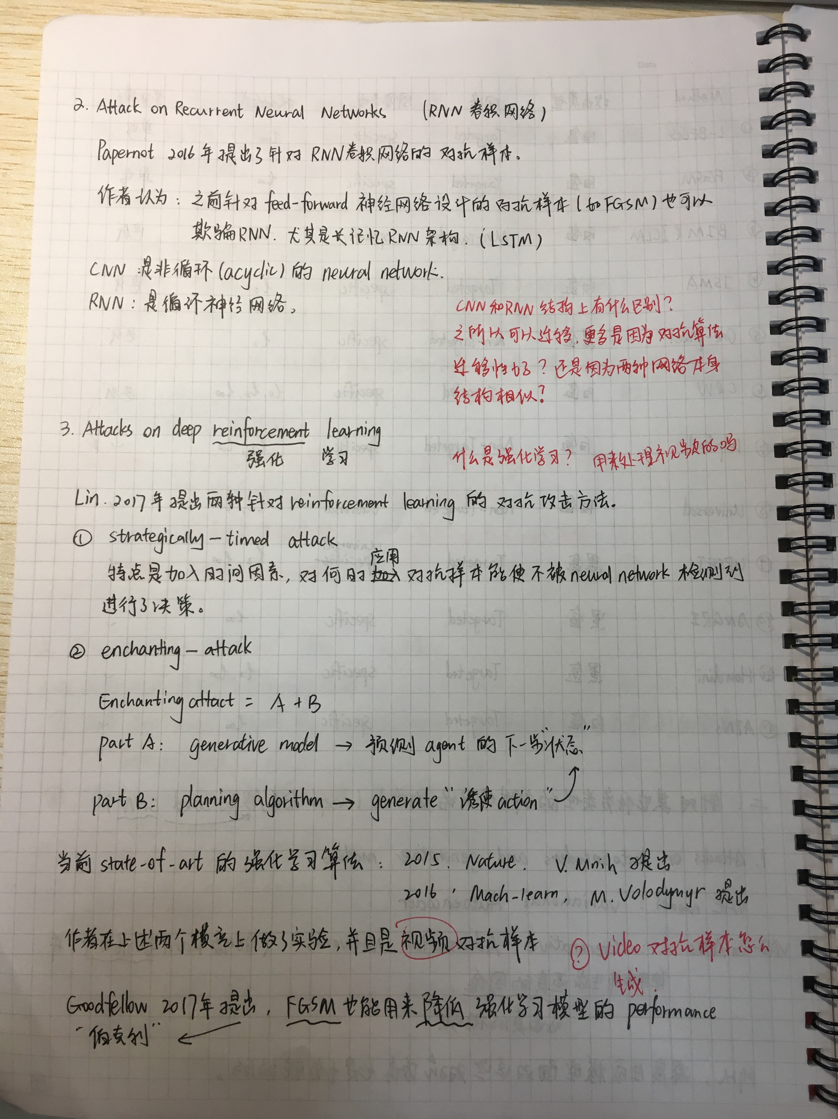
Chapter 3
论文笔记

Slide 14
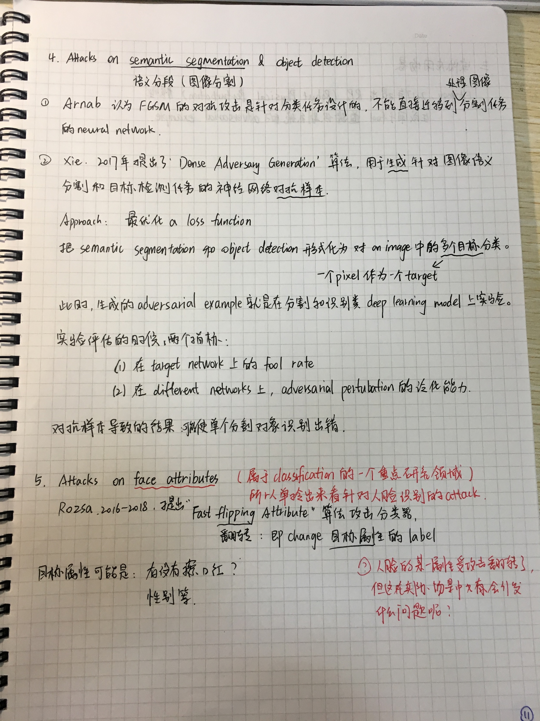
Chapter 3
论文笔记

